Slide 1
From coral reefs into the abyss: the evolution of corallivory in the Coralliophilinae (Neogastropoda, Muricidae)

Slide 2
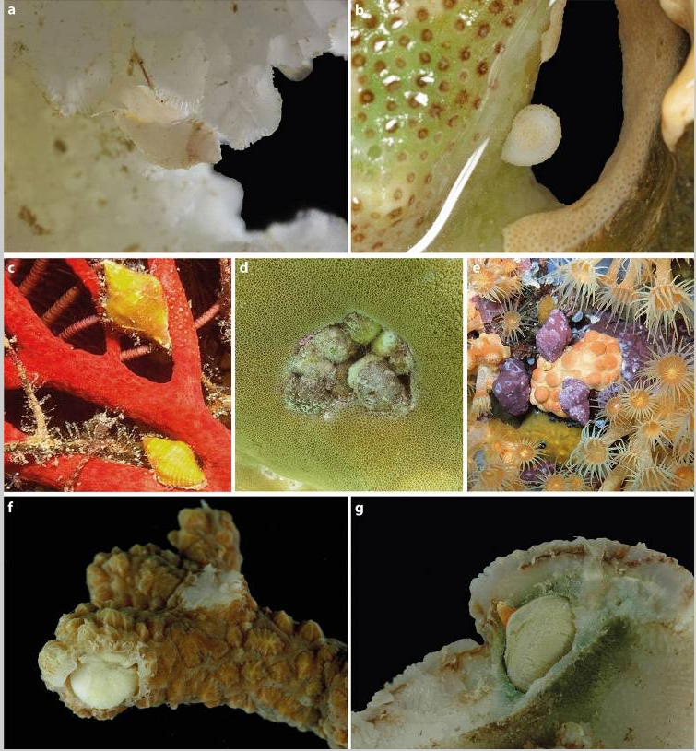
Цель
Восстановить эволюцию трофической экологии Coralliophilinae, идентифицировав исконного хозяина для подсемейства и выявить случаи смены хозяев на филогенетическом древе.
Проверить гипотезу о том, что Coralliophilinae возникли на мелководье с последующими повторными колонизациями глубоководных мест обитания.
Исследовать случаи изменения темпов эволюции в отдельных кладах Coralliophilinae, которые могли быть связаны с диверсификацией, вызванной приобретением ключевых адаптивных инноваций.

Slide 3
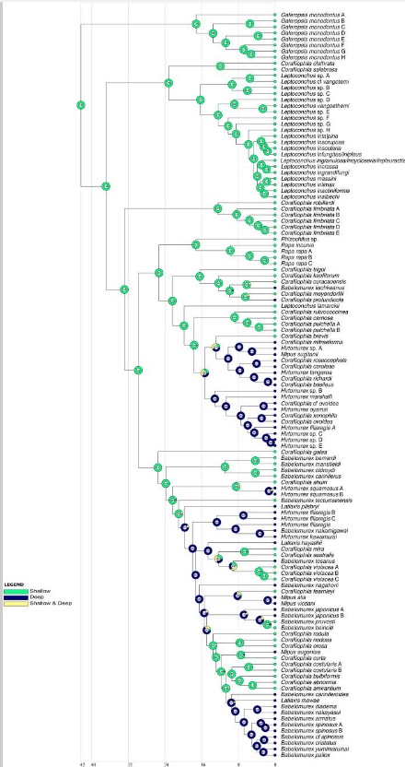
Результаты реконструкции предкового состояния для типов местообитаний (мелководные и глубокие)

Slide 4
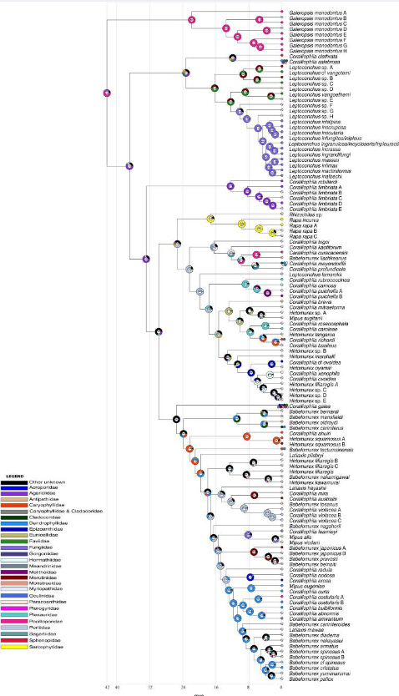
Результаты реконструкции предкового состояния с использованием семейств книдарий в качестве априорных для состояний

Slide 5
Графическое представление реконструкции предкового состояния в каждом узле филогении подсемейства Coralliophilinae

Slide 6
Вывод
работа указывает на необходимость пересмотра классификации и понимания эволюционных процессов в подсемействе Coralliophilinae, основываясь на современных молекулярных данных

